Slide 1

LĨNH VỰC PHÁT TRIỂN NHẬN THỨC
CHỦ ĐỀ : THÊ GIỚI ĐỘNG VẬT
NHẬN BIẾT TẬP NÓI CON MÈO
Lứa tuổi : 24 – 36 tháng
Thời gian : 12 – 15 phút
Số lượng : 20 trẻ
Người dạy : Trần Thị Thu Huyền

Slide 2
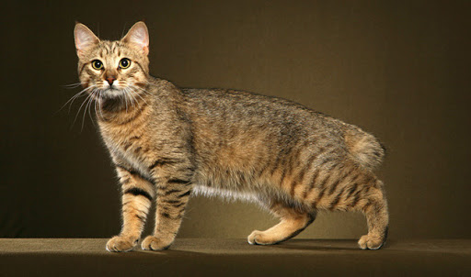
Đầu mèo
Thân mèo
Đuôi mèo

Slide 3
Tai mèo
Đầu mèo
Mắt mèo
Mũi mèo
Miệng mèo

Slide 4
Thân mèo
Chân mèo

Slide 5
Tai mèo
Đầu mèo
Mắt mèo
Mũi mèo
Thân mèo
Đuôi mèo
Miệng mèo
Chân mèo

Slide 6
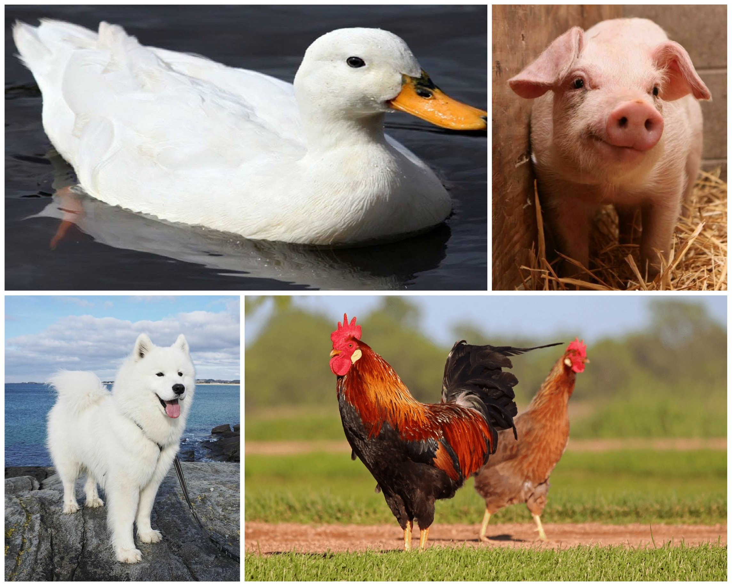

Slide 7


